Slide 1
Фамилии учащихся нашей школы
Муниципальное бюджетное образовательное учреждение
средняя школа №2 г.Пошехонье
Работу выполнила:
ученица 9 класса
МБОУ СШ№2:
Виноградова Кристина
Руководитель: Петрова Н.А.
2016

Slide 2
Актуальность:
тема моей исследовательской работы актуальна, так как сейчас стало модным интересоваться своими предками, составлять фамильное (генеалогическое) древо.

Slide 3
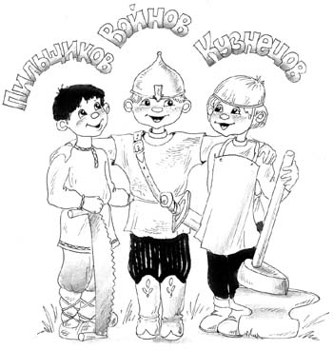
Цель исследования:
узнать историю происхождения фамилий учеников школы

Slide 4
Задачи исследования:
изучить антропонимические данные фамилий учащихся школы;
узнать, какие фамилии образованы от имён собственных, прозвищ, профессий;
узнать, какие фамилии самые распространенные в России и в нашей школе.

Slide 5
Объект исследования - антропонимика
Предмет исследования-фамилии учащихся
МБОУ СШ №2

Slide 6
Гипотеза исследования:
большинство фамилий учащихся школы образовано от имен собственных, прозвищ, профессий. Самыми распространенными являются : Иванов, Петров, Сидоров

Slide 7
Методы исследования
анкетирование учащихся школы;
поиск достоверных источников информации (специальная литература, Интернет);
анализ полученной информации.

Slide 8
Результаты анкетирования:
1.не задумывались о происхождении своей фамилии - 78%;
2. догадываются, откуда пошла их фамилия – 17%;
3. знают историю фамилии – 5%;

Slide 9
Фамилия- наследственное родовое имя, указывающее на принадлежность человека к одному роду, ведущему начало от общего предка, или в более узком понимании — к одной семье.

Slide 10
АНТРОПОНИМИКА (греч. 'человек' + 'имя'), раздел ономастики, изучающий имена людей (антропонимы); их происхождение, эволюцию, закономерности их функционирования. Антропонимом называется любое имя собственное, которым зовется человек.

Slide 11
Российские исследователи - антропонимисты занимаются изучением русских фамилий относительно недавно, среди работ, посвященных этой теме, можно назвать словарь Ю. А. Федосюка «Русские фамилии», сборник Никонова В. А. «Имя и общество», «Ономастикон» Веселовского С. Б. Из этих работ мне удалось узнать, что первые русские фамилии встречаются в дошедших до нас древнерусских документах 15 века, но существовать они могли и ранее. В 19 веке почти каждый русский уже имел фамилию. Но строгую наследственность и юридическую закрепленность они получили в 1930 году.
В книге исследуются личные имена, фамилии и другие виды антропонимов различных народов в разное время. Автором освещены также острые и актуальные вопросы, связанные с выбором и употреблением имен в наши дни.

Slide 12
Как возникли наши фамилии?
Откуда Ивановы, Петровы , Сидоровы?
Оказывается , фамилия пришла от имени:
Иванов – сын Иванов (Ивана).
Петров - сын Петров (Петра).
Сидоров –сын Сидоров (Сидора).

Slide 13
Очень часто вместо фамилии использовались клички, которые давались их обладателю благодаря какой-то индивидуальной особенности. Именно от этих прозвищ позже и появились фамилии. Раньше всех фамилии появились у жителей Нижнего Новгорода.
Какие сегодня фамилии встречаются в России чаще всего? Какая из них встречается наиболее часто? Наверное, вы скажете, что самой распространенной фамилией является Иванов. И ошибетесь. Я нашла список, в который вошли самые распространенные фамилии в России. Также материал, который объясняет, как они возникли.

Slide 14
1.Смирнов
Это самая распространенная российская фамилия на сегодняшний день. Только в московском регионе проживает около 100 тысяч Смирновых. Причина широкого распространения этой фамилии очень проста: несколько столетий назад имена Смирный и Смирена были очень популярны в крестьянской среде. Родители радовались, когда у них рождались спокойные и смирные дети и выделяли их из толпы кричащих братьев и сестер (семьи тогда были очень большие). Они очень облегчали жизнь родителей.
Алексей Смирнов, заслуженный
советский артист театра и кино.

Slide 15
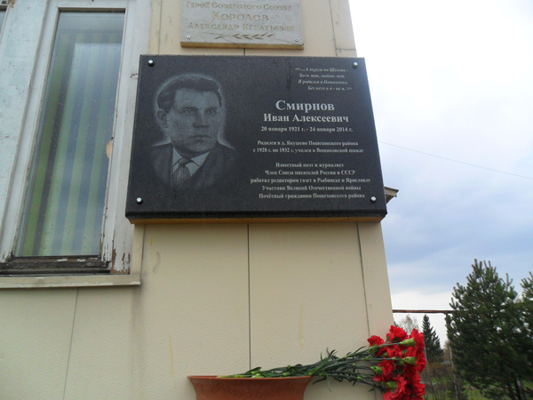
Именно от этих имен позже и образовалась фамилия Смирнов. Существуют еще и многочисленные формы этой фамилии: Смиркин, Смиренкин, Смиренков и другие.
Все они имеют сходное
происхождение. Еще следует добавить, что фамилия Смирнов является девятой среди наиболее распространенных в мире. Сегодня ее носят 2,5 миллиона человек. В России больше всего людей носят такую фамилию в Поволжье и центральных областях: Костромской, Ивановской и Ярославской.
Пошехонский поэт-
Иван Смирнов

Slide 16
2. ИВАНОВ
Второй по популярности в нашей стране идет фамилия Иванов.
Типичное русское имя Иван породило огромное количество Ивановых. Само же имя Иван произошло от церковного имени Иоанн.
Кстати, нельзя сказать, что фамилия Иванов распространена в России повсюду. Есть регионы, где она встречается чаще, и области, где Ивановых сравнительно мало.
Иванов Сергей Борисович, российский государственный деятель, генерал-полковник в отставке.

Slide 17
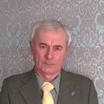
В церковных Святцах, по которым и давались имена, имя Иоанн упоминается более 150 раз.
Любопытно, до революции фамилию Иванов произносили с ударением на втором слоге, сейчас ее произносят с ударением на последнем слоге. Такой вариант кажется более благозвучным.
В Москве количество Ивановых сравнительно невелико. Гораздо больше их проживает в областных центрах. Еще необходимо отметить огромное количество форм этой фамилии: Иванчиков, Иваньков и многие другие.
Кстати, абсолютно аналогично образовались и другие фамилии, которые имеют имена в своей основе: Сидоровы, Егоровы, Сергеевы, Семеновы и многие другие.
Иванов Виктор Николаевич-председатель колхоза им. Калинина

Slide 18
3.Кузнецов
Это еще одна очень популярная фамилия, которая находится на третьем месте нашего списка. Легко догадаться, что фамилия произошла от рода деятельности человека. В давние времена кузнец был довольно уважаемым и состоятельным человеком. Мало того, кузнецов часто считали едва ли не колдунами и немного побаивались. Еще бы: этот человек знал тайны огня, мог из куска руды сделать плуг, меч или подкову.
Эта фамилия очень распространена в Москве, а в некоторых регионах она встречается наиболее часто. В России встречаются фамилии, которые также произошли от кузнечного ремесла, но имеют в своей основе украинское или белорусское название кузнеца. Именно от этих слов произошла фамилия Ковалев. Кстати, аналогичные фамилии широко распространены в мире: Смит, Шмидт, Херреро и Ли имеют такое же происхождение. Так что кузнецов в старину уважали не только в России.
Анатолий Кузнецов,
советский и российский актёр театра и кино.

Slide 19
4.Попов
Это четвертая из самых популярных фамилий в России. Такую фамилию давали не только священнослужителям или их детям, хотя и это также случалось. В старину были довольно широко распространены имена Поп и Попко. Их давали своим детям особо религиозные родители.
Иногда такая фамилия давалась батраку или крепостному, работающему у священника. Наиболее распространена эта фамилия на севере России. В Архангельской области больше всего Поповых на одну тысячу человек.
Эта фамилия имеет множество форм: Попков, Поповкин, Поповиков.
Попов, Александр Степанович —
изобретатель радио.

Slide 20
5.Соколов
В России всегда были популярны фамилии, которые имели в своей основе название птиц и зверей. Медведевы, Волковы, Скворцовы, Перепелкины – этот список можно продолжать бесконечно. Среди первой сотни наиболее распространенных российских фамилий «звериные» встречаются очень часто. Но среди этого «зоопарка» именно этой фамилии удалось стать одной из самых популярных в стране.
Эта фамилия появилась не только благодаря названию птицы, но и благодаря старинному русскому имени. В честь прекрасной и гордой птицы родители часто давали своим сыновьям имя Сокол. Это было одно из наиболее распространенных нецерковных имен. Вообще, следует отметить, что русские очень часто использовали названия птиц для создания имен.
Соколов, Андрей Алексеевич — советский и российский актёр театра и кино, режиссёр, сценарист, продюсер.

Slide 21
6.Лебедев
Еще одна «птичья» фамилия, которая попала в наш список. Исследователи спорят о ее происхождении. Самой правдоподобной версией появления фамилии Лебедев является ее происхождение от нецерковного имени Лебедь. Часть ученых связывают эту фамилию с городом, который расположен в Сумской области. Есть версия, которая связывает происхождение этой фамилии с особой группой людей – «лебедятниками». Это холопы, которые должны были доставлять лебедей к княжескому столу. Такой был специальный вид подати.
Может просто эта фамилия возникла из-за преклонения человека перед этой прекрасной птицей. Есть еще одна теория относительно фамилии Лебедев: считается, что ее давали священникам из-за благозвучия.
Лебедев Денис, чемпион мира по боксу в тяжёлом весе.

Slide 22
7.Новиков
Это также весьма распространенная фамилия в России. Новиками в России называли любого новичка, первопроходца, пришельца из другого региона или новобранца. В давние времена процессы миграции были довольно активными. Тысячи людей уходили на новые места, в поисках лучшей доли. И все они становились новиками. В старинных документах и летописях очень много людей называется новиками и почти обо всех их сообщается, что они являются пришельцами. В древности ударение обычно ставили на второй слог.
Борис Новиков, советский актёр театра и кино.

Slide 23
8.Морозов
Это еще одна фамилия, которая произошла от имени ребенка. Имени нецерковного. Обычно Морозами называли детей, которые родились зимой в сильную стужу. Люди считали, что если назвать так ребенка, то он вырастет сильным, здоровым, могучим. Уже в XIV веке есть упоминания о боярах с фамилией Морозов.
Павлик Морозов, пионер-герой, символ борца с кулачеством.

Slide 24
9.Козлов
Эта фамилия, которая занимает предпоследнее место в нашем списке, также произошла от имени ребенка. Да, в старину сына иногда называли Козлом. Видимо, наши далекие предки не наблюдали ничего плохого в этом животном. От имени и произошла фамилия. Известен боярский род Козловых.
Козлов, Вячеслав Анатольевич — один из шести российских хоккеистов, сыгравших более 1000 матчей в НХЛ.

Slide 25
10.Петров
С этой фамилией, которая замыкает наш список самых распространенных Российских фамилий, все предельно ясно: она произошла от древнего и очень популярного имени Петр. Петр являлся одним из апостолов Христа, он основал христианскую церковь и считался очень сильным покровителем для человека. Так что это имя было весьма популярно.
Имя Петр, а потом и фамилия Петров, начала стремительно распространяться во время правления императора Петра Первого. Хотя и до этого момента оно было популярным.
Если вы не встретили своей фамилии в этом списке – не печальтесь. Распространенных фамилий очень много, этот список можно продолжить до ста фамилий, а то и до тысячи.
Петров-Водкин, Кузьма Сергеевич — российский и советский живописец.

Slide 26
 | 1«а» | 1«б» | 2«а» | 2«б» | 3 | 4 | 5«а» | 5«б» | 6«а» | 6«б» | 7«а» | 7«б» | 8 | 9 | 10 | 11
1)Смирнов | 1 | 2 | 2 | - | 1 | 2 | - | - | 1 | - | - | - | 1 | 2 | 3 | -
2)Иванов | - | 1 | 2 | - | 1 | 2 | 1 | - | 2 | - | - | - | - | - | 1 | -
3)Кузнецов | 1 | - | - | - | 1 | - | - | - | - | - | - | - | 1 | - | - | 1
4)Лебедев | 1 | - | - | - | - | - | 1 | 1 | - | 1 | - | - | - | - | 1 | 1
5)Новиков | - | - | - | - | - | - | - | - | - | - | - | - | - | - | - | -
6)Морозов | 1 | - | - | - | - | - | - | - | - | - | - | - | - | - | - | -
7)Соколов | 1 | 1 | - | 2 | 1 | - | 1 | - | - | 1 | - | - | - | 1 | - | -
8)Петров | - | - | - | 1 | - | - | 1 | - | 1 | - | 2 | - | 2 | - | - | -
9)Попов | - | - | - | - | - | - | - | - | 1 | - | - | - | - | - | - | -
10)Козлов | - | - | - | - | - | - | - | - | 1 | - | - | - | - | - | 1 | -

Slide 27
Фамилии моих одноклассников

Slide 28
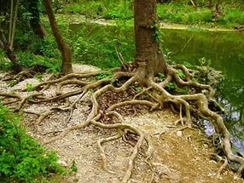
Кокоркин - кокорь, кокора - бревно или брус с корневищем; дерево с корнем клюкою, коленом, используемое для постройки судов на Севере. Кокорем называли также плотного, коренастого человека, кокористым - упрямца, скупца, а иногда сутулого, кривоносого. Отсюда прозвище - Кокорека и фамилия Кокорекин. И Кокшаков однофамилец: ведь кокша - та же кокора. Фамилия и ее варианты: Кокорин, Кокоринов, Кокоркин, Кокурин существовали еще в XV в., к примеру прозвище Кокора носил князь Иван Иванович Елецкий.

Slide 29
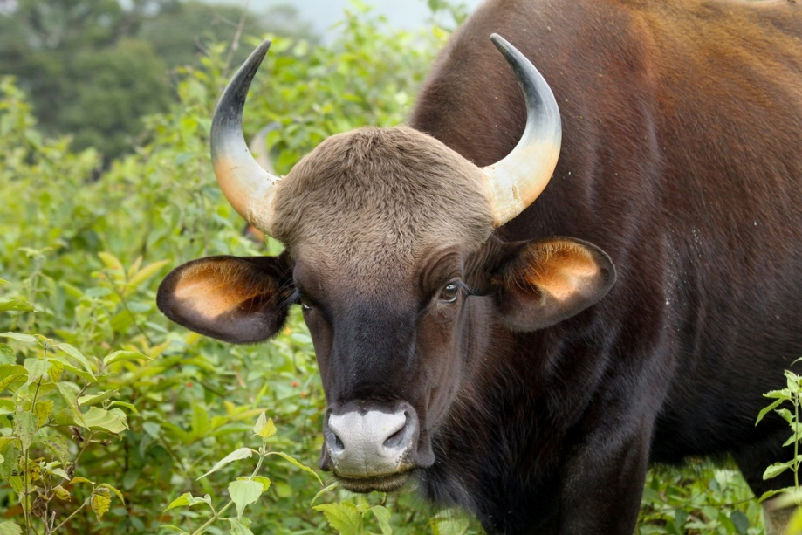
Фамилия Быков относится к числу самых распространенных фамилий (на 82 месте из 100), образованных от прозвищ, в основе которых лежит название животного – «бык». Эта фамилия довольно старая. Потомок человека, обладающего прозвищем Бык, со временем получил фамилию Быков.

Slide 30
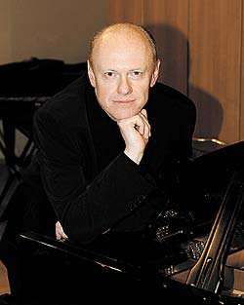
Основой фамилии ДИЕВДИЕВпослужило церковное имя Дий. Фамилия Диев была образована от старинного имени Дий. В свою очередь, это имя происходит от греческого слова «диос», что в переводе на русский язык означает «божественный». Имя Дий ассоциировалось со славой, почетом, силой, и могуществом. Это связано с языческими представлениями славян, поскольку в языческой мифологии это имя носил бог неба.
А .Б. Диев - российский пианист

Slide 31
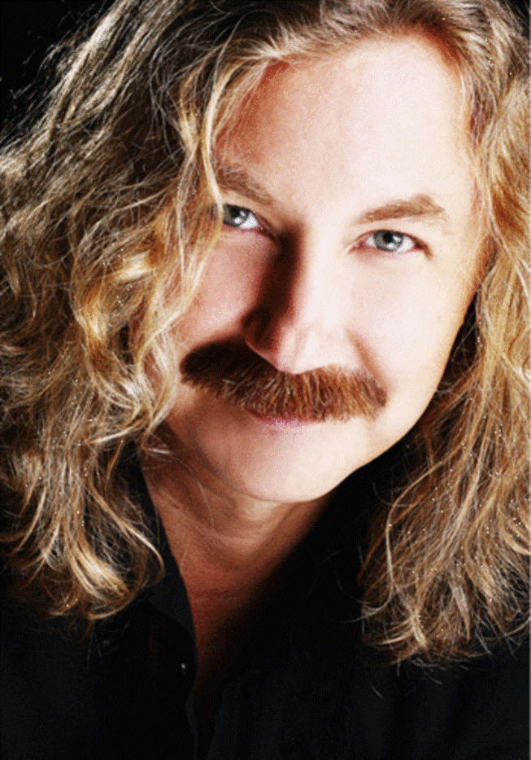
Основой фамилии Николаев послужило церковное имя Николай. Имя Николай восходит к греческому Nikolaos, где nika означает «побеждать», а laos – «народ». Покровителем имени является святой Николай Мирликийский, чудотворец, архиепископ города Мир в Ликии.
Советский и
российский
композитор, певец.
Заслуженный деятель искусств РФ

Slide 32
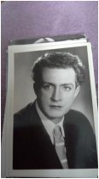
Основой фамилии Виноградов послужило мирское имя Виноград. Фамилия Виноградов восходит к нарицательному виноград, от которого образовалось мирское имя Виноград. Виноградная лоза всегда играла огромную роль в христианской символике. Виноград часто упоминается в религиозных книгах- виноградные гроздья, выточенные из дерева, издавна служили украшением православных церквей. Фамилия Виноградов, как пожелание процветания и преуспевания, нередко присваивалась воспитанникам духовных учебных заведений. Между тем, многие из них никогда его даже не видели. В центральных областях России он появился только с развитием железных дорог, к концу XIX века.
Виноградов Д.И.человек, благодаря которому в России было начато производство фарфора.

Slide 33
Заключение
Гипотеза подтвердилась: фамилии чаще всего образованы от имён собственных, профессий, прозвищ. А вот то, что самыми распространёнными фамилиями являются: Петров, Иванов, Сидоров – не подтвердилась.
Фамилии являются отражением истории нашей страны, а также каждой конкретной семьи. Я думаю, что каждый человек должен стремиться
выяснить, кто были его предки. Моя работа убедила меня в том, что фамилии могут быть интереснейшим источником для исследований.

Slide 34
СПАСИБО ЗА ВНИМАНИЕ!

